Slide 1


Slide 2

Здравствуйте, ребята! Давайте повторим то, что уже знаем.

Slide 3


Slide 4


Какие ещё знакомые орфограммы вам встретились?
Найдите слова, в которых безударную гласную можно проверить.
Поставьте в словах ударение.
Подчеркните безударные гласные.
Напишем небольшой диктант.
Найдите слова с мягким знаком - показателем мягкости.

Slide 5


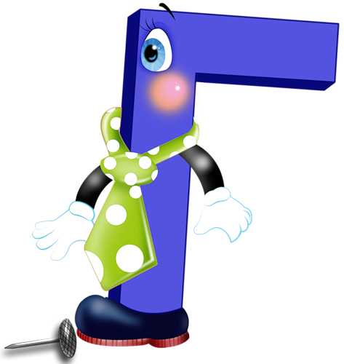
В русском языке живут гласные и согласные звуки, которые на письме обозначаются буквами. Они очень дружат между собой. Согласные во всём соглашаются с гласными. Когда они становятся рядом, то происходят удивительные вещи. Образуется слог, и согласные начинают разговаривать. Слог - это союз гласных и согласных. Правда, слог может состоять и из одной буквы, обязательно буквы гласного звука. А из одной буквы согласного звука слог не может состоять. Иногда в слог встаёт ещё одна буква согласного звука и букв становится три. Бывает в слоге и больше букв, но буква гласного звука всегда одна.

Slide 6
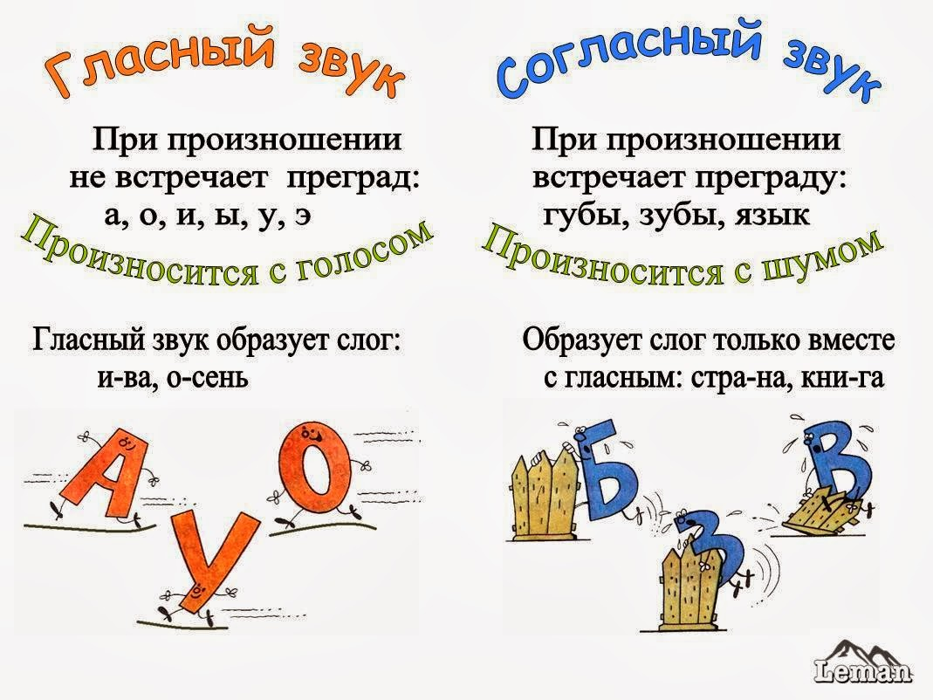

Slide 7
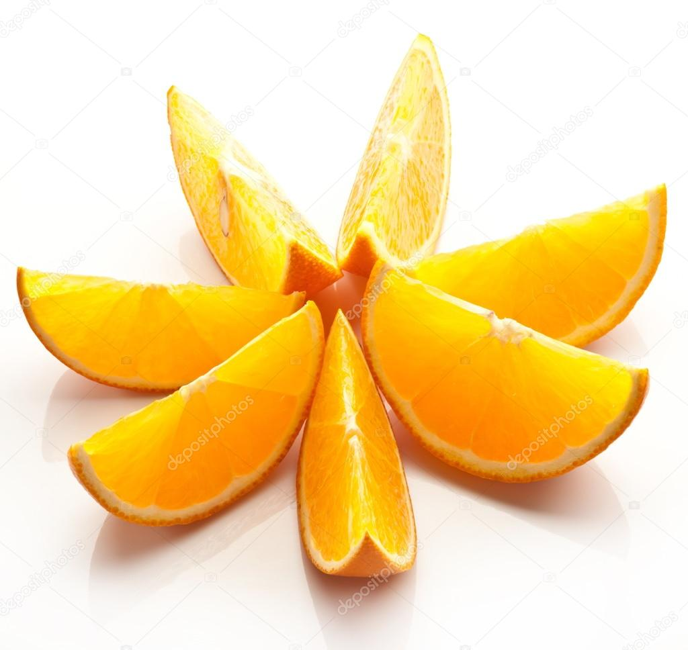
Посчитайте слоги в словах.
Как определить, сколько в слове слогов?
Слово делится на слоги,
Как на дольки апельсин.

Slide 8
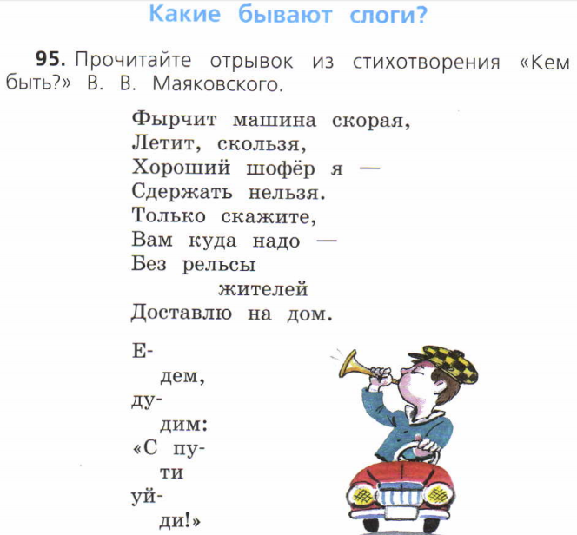

Slide 9
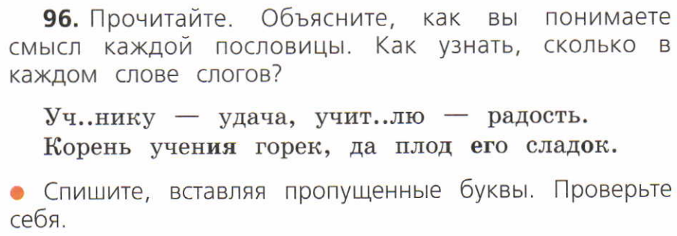

Slide 10
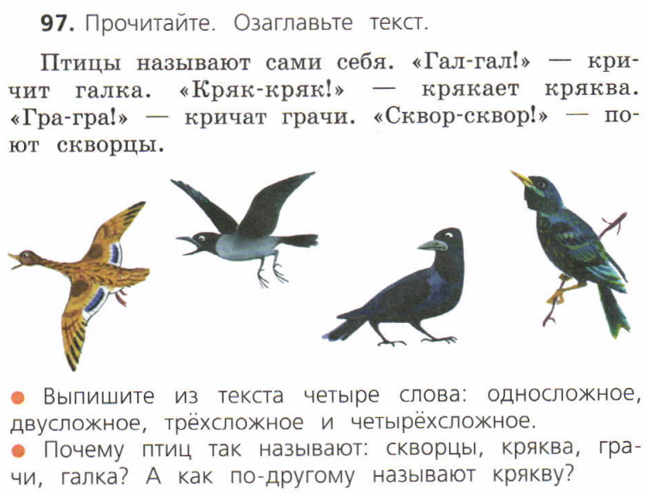

Slide 11
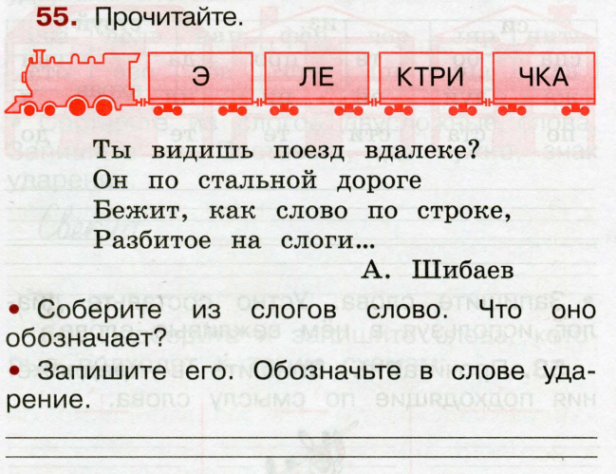

Slide 12


Однажды не поладили звуки - гласные и согласные - и разошлись в разные стороны.
Сбились согласные в кучку, хотели поговорить - и никак!..
Кашлянули: Кх!
Чихнули: Пчх!
Хмыкнули: Хм...
Зачем-то позвали кошку: Кс, кс, кс!
И заскучали... Вдруг: Тсс!
Показалось им, что кто-то где-то рыдает... Прислушались.
-А-а-а! О-о-о! - кричали гласные.
Они плакали, как малые дети: УА! Уа!
Аукались: Ау! Ау!..
И согласные крикнули им (вернее, хотели крикнуть, но у них получилось лишь невнятное бормотание):
- БДМ ВСГД ВМСТ!
И услышали радостное (но тоже непонятное):
У-Е Е-А Е-Е!
Заключили буквы мир, снова стали рядом, внятно сказали:
БУДЕМ ВСЕГДА ВМЕСТЕ!
И с тех пор никогда больше не разлучались.

Slide 13

Что показалось немного трудным?
Спасибо, ребята, за урок! До новых встреч!
Что вам особенно понравилось на уроке?
Какие правила нужно помнить, чтобы правильно разделить слово на слоги?
Какую тему мы сегодня повторили?

Slide 14

Домашнее задание:
Уч. с. 67 упр. 98 + илл.

Slide 15








Slide 16


